Slide 1
Kuliah 9 Diferensiasi Endoderm

Slide 2
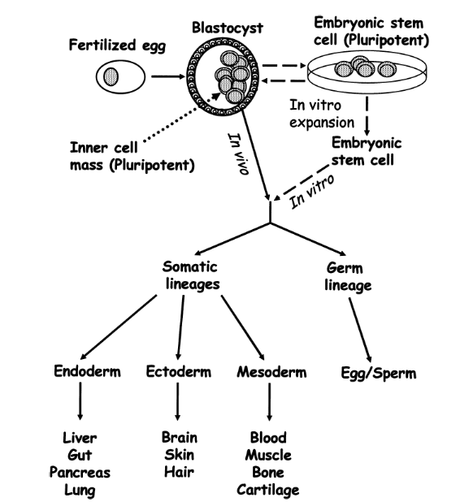
Turunan Endoderm

Slide 3
Diferensiasi Endoderm
Berbagai penelitian dilakukan untuk melakukan diferensiasi sel turunan dari endoderm seperti sel hepatosit dan sel pancreas Beta
Bentuk spesifik dan pattern dari endoderm membuat sulitnya memilih growth factor untuk pertumbuhan in vitro

Slide 4
Diferensiasi Endoderm
Diferensiasi hepatosit dari stem cell manusia dengan menggunakan Matrigel atau monolayer dengan penambahan 20% FBS
Kedua sistem kultur tersebut diberi perlakuan DMSO dan Sodium butyrate untuk mendapatkan 70 -80 % sel yang mengekspresikan marker hepatosit, menunjukkan akumulasi glycogen dan aktivitas Cytochrome P450 yang dapat diinduksi

Slide 5
Matrigel

Slide 6
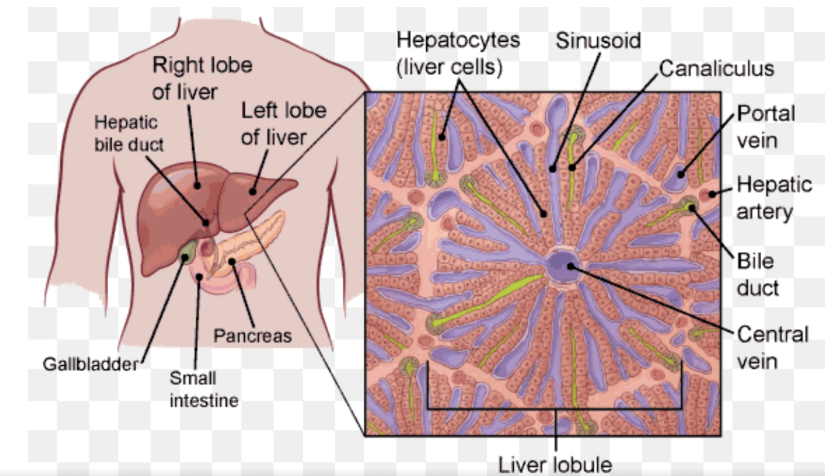
Hepatosit

Slide 7
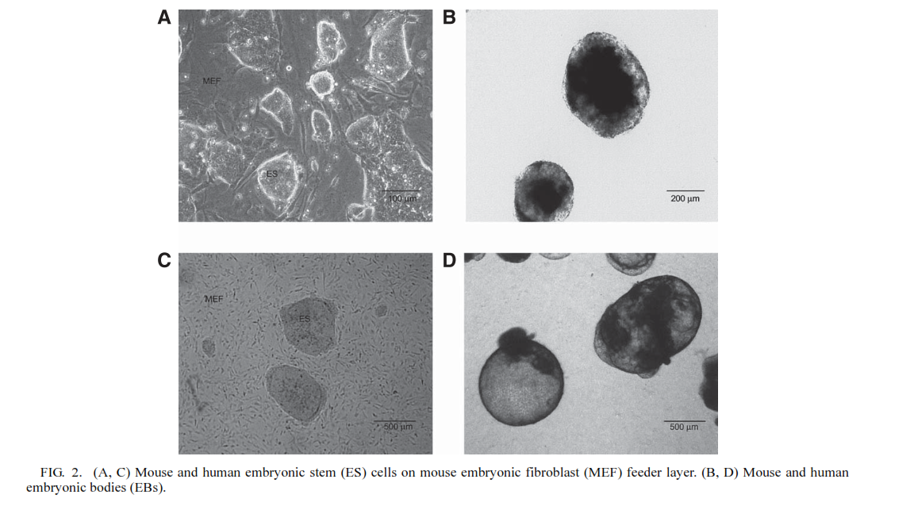
Diferensiasi Endoderm

Slide 8
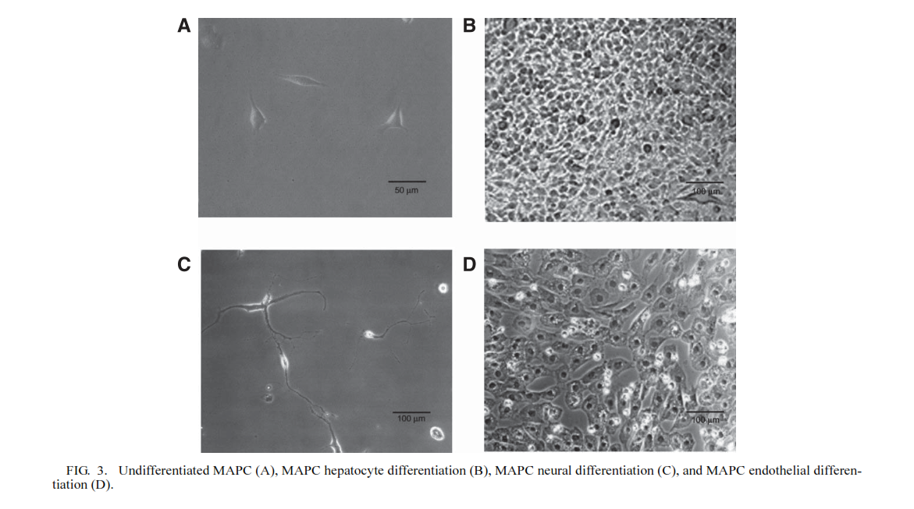
Diferensiasi Endoderm

Slide 9
Diferensiasi Endoderm
Diferensiasi stem cell manusia menjadi sel pankreatik beta .
Saat diferensiasi spontan 1-3% sel dari 60-70% Embryonic body positif insulin

Slide 10
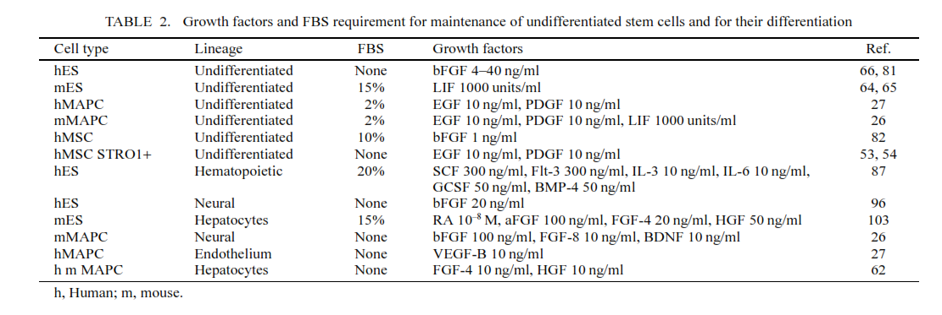
Diferensiasi Endoderm

Slide 11
Diferensiasi Endoderm

Slide 12
Diferensiasi Endoderm

